Slide 1
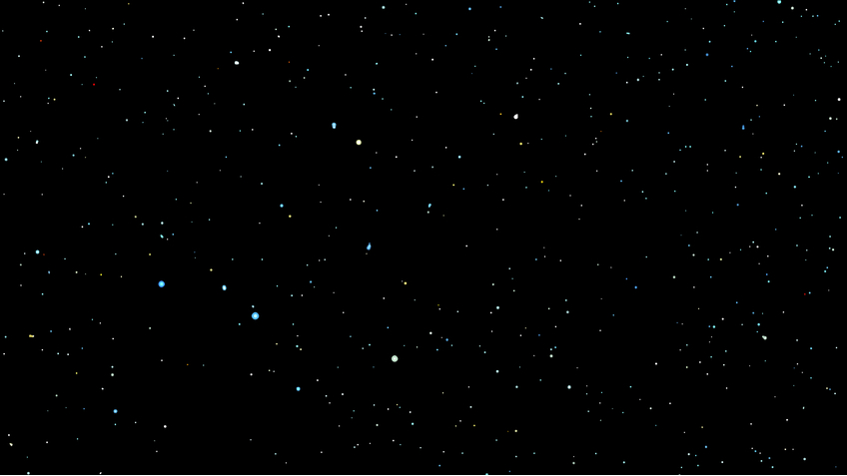
Team Galaxycoders

Slide 2




Нашият Отбор:
Scrum-Trainer
Front-End Developer
Иван
Алексеевич
Бекнев 9В клас
Александър
Георгиев
Георгиев
9Г клас
Front-End Developer
Front-End Developer
Никита
Вячеславович
Баландин
9В клас
Панайот
Апостолов
Андонов
9Г клас

Slide 3
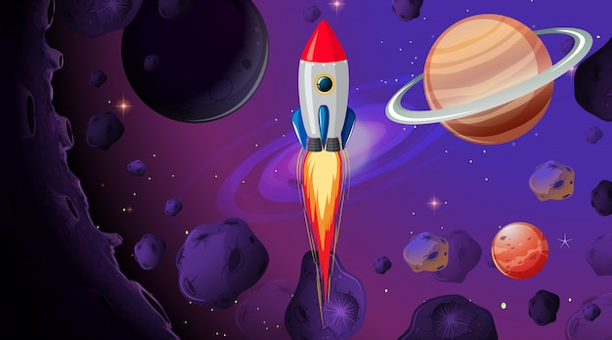
Идея за играта:
В нашата игра се говори за Хигс Бозонът

Slide 4







Използвани Програми:

Slide 5
Прдължаваме към играта.

